Slide 1
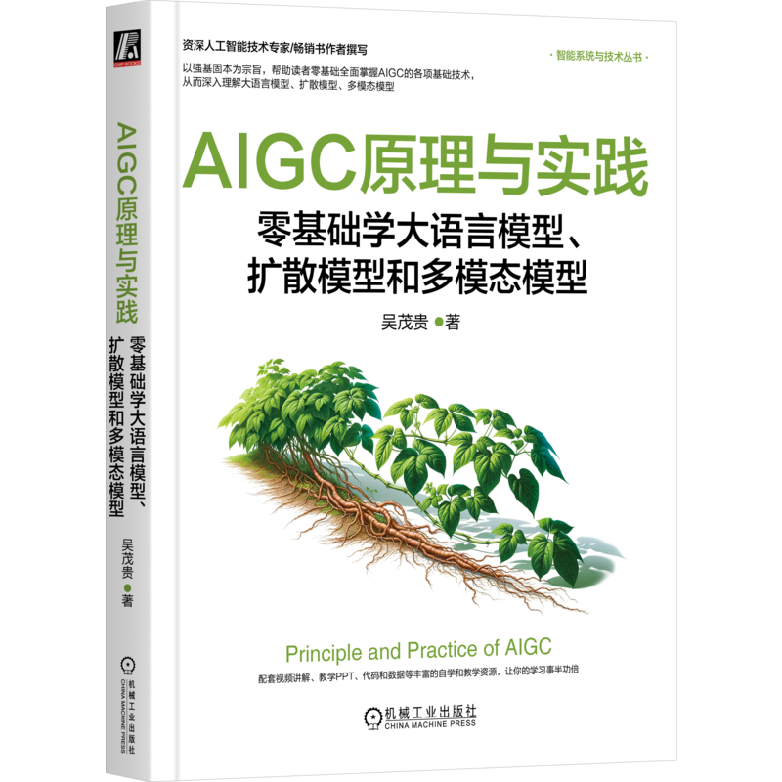
QQ交流群: 799038260
代码、数据及PPT下载：
www.feiguyunai.com
或https://github.com/Wumg3000/feiguyunai
视频（B站）：
https://space.bilibili.com/391424656/channel/series
视频（抖音）：
https://creator.douyin.com/creator-micro/content/collection/manage
作者:吴茂贵 郁明敏 杨本发 李涛 张粤磊等

Slide 2
为什么以红薯藤做封面？
红薯藤与大地与提示词与大模型

Slide 3
为什么写这本书？
希望为广大AIGC爱好者提供一本入门和提升的教材。

Slide 4
本书章节结构

Slide 5
《AIGC原理与实践》 第1章 AIGC概述

Slide 6
第1章 AIGC概述
第1章 AIGC概述的主要内容
AIGC的主要技术
生成模型与判别模型
生成模型的原理
表示学习
表示学习的逆过程

Slide 7
第1章 AIGC概述

Slide 8
第1章 AIGC概述—生成模型
一个好的生成模型应该实现以下两个目的
模仿功能
创新功能
生成模型一般架构

Slide 9
第1章 AIGC概述—判别模型
判别模型特点
与监督学习相似，有标签。
判别模型一般架构

Slide 10
第1章 AIGC概述—编码器-解码器架构
AE、VAE、GAN、Transformer、DDPM等模型的架构：编码器-解码器架构，如何理解这种架构？这种架构与我们人的学习过程类似。

Slide 11
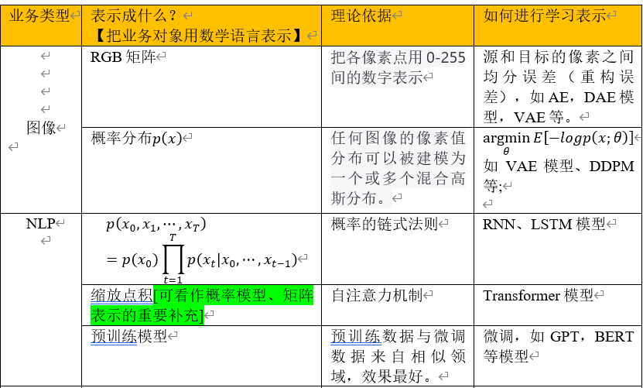
第1章 AIGC概述—表示学习
如何把业务对象用数学语言来表示？

Slide 12
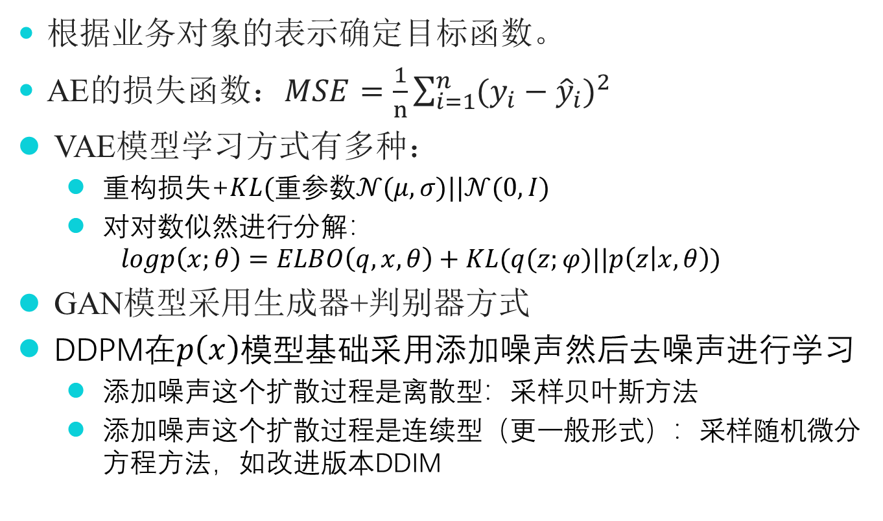
第1章 AIGC概述—表示学习
根据业务对象的表示确定目标函数。
AE的损失函数：$MSE=\frac{1}{n}\sum_{i=1}^{n}{(y_{i}−{\hat{y}}_{i})^{2} }$
VAE模型学习方式有多种：
重构损失+$KL(重参数𝒩(μ,σ)||𝒩(0,I)$
对对数似然进行分解：
$$logp\left(x;θ\right)=ELBO\left(q,x,θ\right)+KL(q(z;φ)||p\left(z | x, θ\right))$$
GAN模型采用生成器+判别器方式
DDPM在$p\left(x\right)$模型基础采用添加噪声然后去噪声进行学习
添加噪声这个扩散过程是离散型：采样贝叶斯方法
添加噪声这个扩散过程是连续型（更一般形式）：采样随机微分方程方法，如改进版本DDIM

Slide 13
第1章 AIGC概述—表示学习
如何科学保存对象信息？
整数表示
10,21,2003
独热编码表示（One-Hot Encoding）
如表示红黄绿三种颜色
[1,0,0],[0,1,0],[0,0,1]
分布式表示（Distributed Representation）
如词嵌入(word Embedding)
[1.0,-7,2.8,9.0,2.6]

Slide 14
第1章 AIGC概述—表示学习
与独热编码相比，分布式表示的优点包括：
维度更低
分布式表示通常使用低维度的向量表示数据，节省存储空间和计算资源。
包含丰富信息
分布式表示不是简单地将每个属性表示为0或1，能够更充分地捕捉数据之间的关系和语义信息。
更好的泛化能力
由于分布式表示包含了更丰富的信息和语义联系，模型在使用这种表示时往往能够更好地泛化到未曾见过的数据，提升模型的表现。

Slide 15
第1章 AIGC概述—表示学习
与独热编码相比，分布式表示的优点包括：
更适合深度学习
在深度学习模型中，分布式表示更易于训练和学习，能够有效地应用于神经网络等复杂模型中，提高了模型的效率和性能。
分布式表示不是简单地将每个属性表示为0或1，能够更充分地捕捉数据之间的关系和语义信息。
总的来说，分布式表示相比独热编码更具有优势，能够带来更好的效果和更高的效率。

Slide 16
第1章 AIGC概述—表示学习
多模态(modal)基本概念
模态
文本、语音、视觉
多模态(Multimodal)主要技术
融合(Fusion)
联合（Joint）架构、协作（Coordinated）架构和编解码（Encode-Decode）架构。
转换（Translation）
对齐（Alignment)）
通常指将不同模态的数据在时间或空间维度上进行匹配，使它们在某一特定点或区域上保持一致。

Slide 17
第1章 AIGC概述—表示学习
多模态的表示学习典型案例---Transformer多模态融合方法

Slide 18
第1章 AIGC概述—表示学习
多模态的表示学习典型案例---ViT的多模态融合方法

Slide 19
第1章 AIGC概述—表示学习
多模态的表示学习典型案例---CLIP采用多模态协同架构

Slide 20
第1章 AIGC概述—表示学习
表示的转换过程---从Embedding到De Embedding（分类任务）

Slide 21
第1章 AIGC概述—表示学习
表示学习的训练过程（机器翻译任务）

Slide 22
第1章 AIGC概述—表示学习
表示学习的训练过程（GPT模型）

